Slide 1

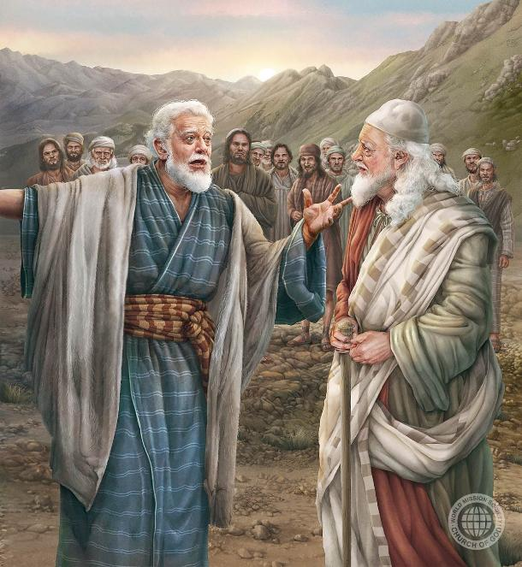
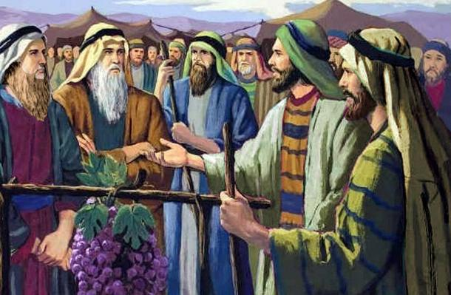
DIVOVI VERE: JOŠUA I HALEV
Lekcija 8 za 22. studenog 2025.

Slide 2
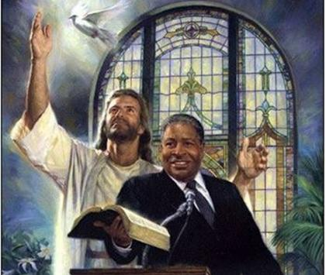
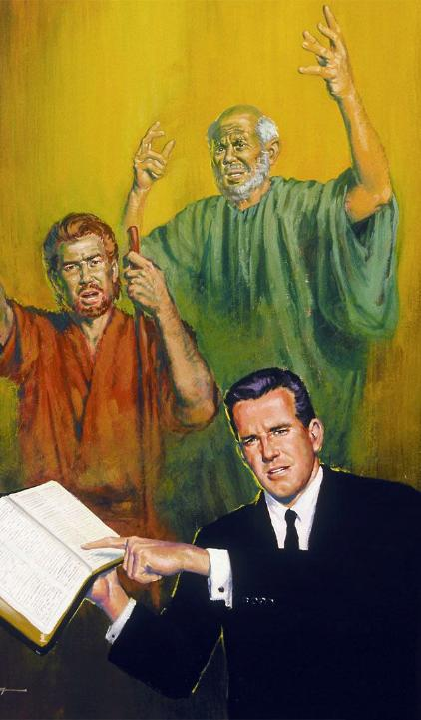
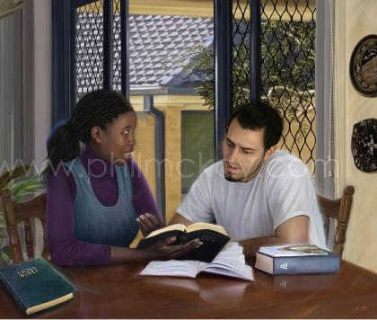
„Sećajte se svojih starešina koji su vam propovedali reč Božju: gledajte na svršetak njihovog života i ugledajte se na veru njihovu.“
(Jevrejima 13,7)

Slide 3


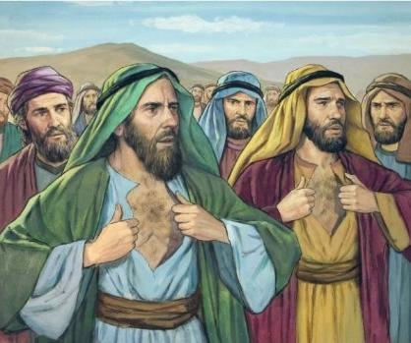




Poznajete li ovih deset ljudi: Samuilo, Safat, Igal, Avsije, Faltije, Gudilo, Gadije, Amilo, Satur, Navija, Gudilo?
Njihova „slava“ je bila u nepoverenju u Božju moć, što je odvelo u smrt i njih i ceo jedan naraštaj (Br. 14,36-37).
Ali verovatno ste čuli za ovu dvojicu: Jošua i Halev. Oni su čvrsto stajali, verovali u Božja obećanja i doživeli su njihovo ispunjenje (Br. 14,38).
Kako možemo oponašati njihovu veru i steći potpuno poverenje da Bog može učiniti nemoguće, baš kao što su oni učinili?
Halevova vera:
Učiniti nemoguće mogućim.
Vera na delu.
Dodaj baklju.
Jošuina vera.
Kako steći veru.

Slide 4

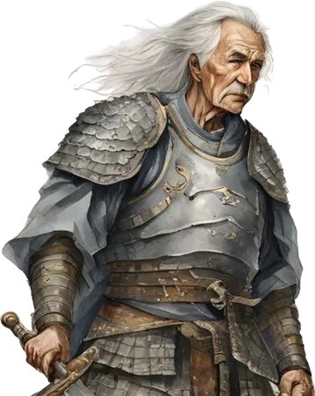
HALEVOVA VERA

Slide 5

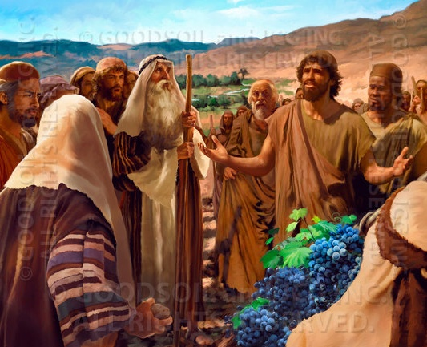
UČINITI NEMOGUĆE MOGUĆIM
„A braća moja što iđoše sa mnom uplašiše srce narodu; ali se ja jednako držah Gospoda Boga svog.“ (Jošua 14,8)
Ime Halev znači pas. Kao što je njegov život pokazao, nije primio to ime kao pogrdan izraz, već zbog svoje nepokolebljive odanosti. Bio je veran tamo gde su drugi bili neverni. Ostao je veran Bogu tamo gde su drugi posustajali.
Dok je deset špijuna videlo gradove koje je ne-moguće osvojiti i divove koje je nemoguće pobediti, Halev je video osvojene gradove i di-vove „pojedene kao hleb“ (Br. 13,28-33; 14,6-9).
Zajedno s Jošuom (nešto mlađim od njega), čvrsto je ostao pri svom mišljenju, čak i kada je mnoštvo htelo da ih kamenuje (Br. 14,10).
Njegov primer nas podstiče da zadržimo čvrstu veru u Boga, koji može učiniti mogućim ono što je za nas nemoguće.

Slide 6
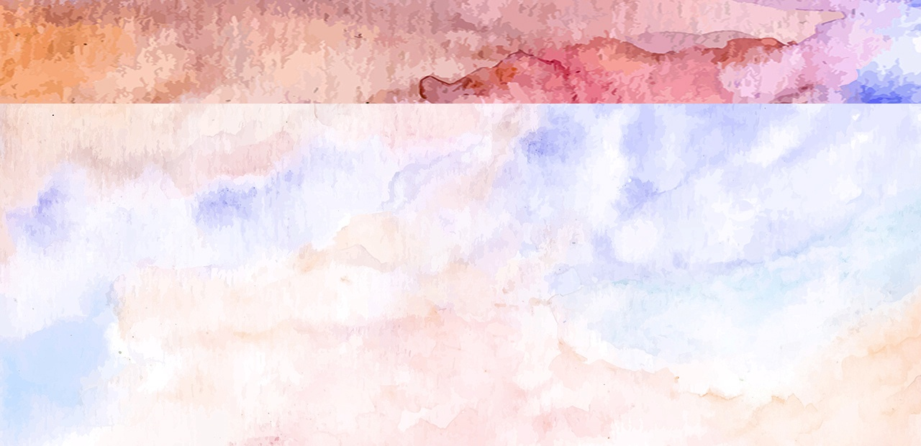
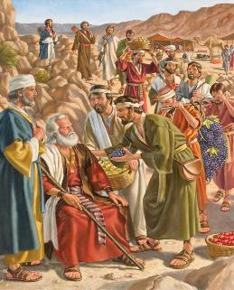
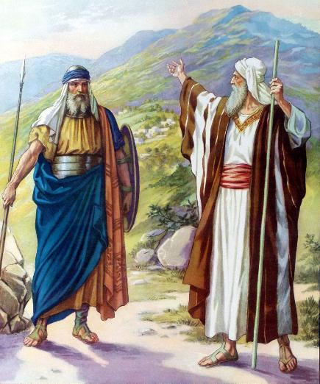

VERA NA DELU
„A sada mi daj ovo gorje, kao što je Gospod obećao toga dana. I sâm si čuo tog dana da Enakimi žive tamo i da su gradovi veliki i utvrđeni. Bude li Gospod sa mnom, proteraću ih, kao što je Gospod rekao. (Jošua 14,12)
Što se tiče g Haleva, kada je Mojsije zatražio izveštaj, jasno mu je rekao što je video (Jošua 14,7) i ostao je veran Gospodu, Bogu svome (Jošua 14,8). Zbog svoje vernosti, obećano mu je da će naslediti mesto gde su mu noge kročile tokom misije (Jošua 14,9).
Halev je imao 40 godina kada je poslan kao špijun. Nakon pet godina osvajanja, sada je bio starac od 85 godina (Jošua 14,10). Njegovo telo i um još su uvek bili snažni, a misli su mu još uvek bile iste (Jošua 14,11).
Došlo je vreme da se zatraži obećanje i dokaže da njegove reči nisu bile uzaludne. Uz Božju pomoć, istrebiće divove i osvojiti njihove gradove (Jošua 14,12-14).

Slide 7

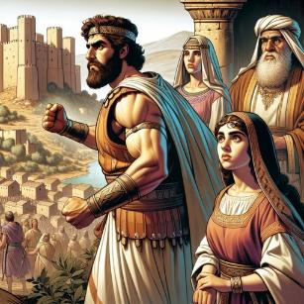
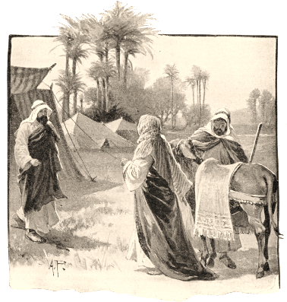
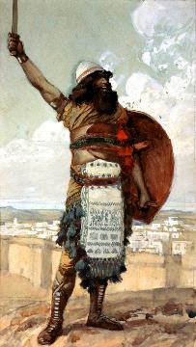
PREDAVANJE ŠTAFETE
„I reče Halev: Ko savlada Kirijat-Sefer i uzme ga, daću mu za ženu Ahsu kćer svoju.“ (Jošua 15,16)
Kad je osvojio deo svoje teritorije, Haleb je razmišljao o nasljeđu koje će ostaviti za sobom. Hoće li njegovi potomci i dalje verovati u Boga kao što je on to činio?
Dokazao je da se Bogu može verovati, a sada je želeo da pronađe nekoga ko ima istu veru kako bi mu mogao predati štafetu.
Zbog toga je obećao ruku svoje kćeri onome ko osvoji Kirjat-Sefer, koji se također zove Davir (Jošua 15,15-16).
Njegov nećak Gotonilo bio je silan čovek koji je osvojio grad i postao prvi sudija Izraela (Jošua 15,17; Sudija 3,9-11).
Nakon što se oženio Ahsom , Halevovom kćeri, nagovorio je njenog oca da mu dopusti prošire-nje osvojenog područja (Jošua 15,18-19), čime se dokazao kao dostojan Halevov naslednik.

Slide 8

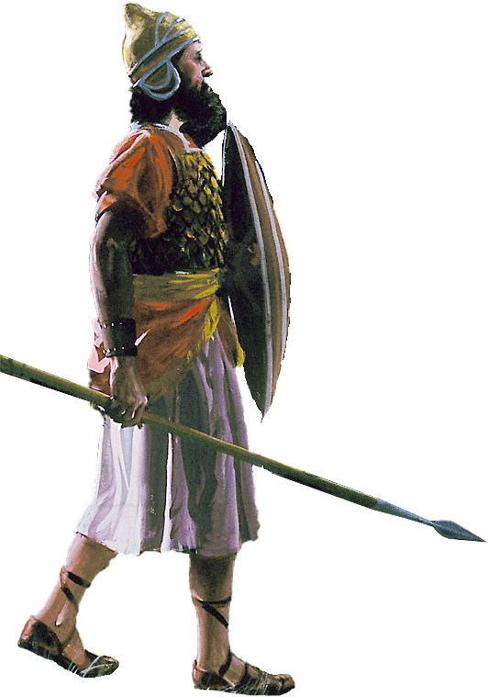
JOŠUINA VERA

Slide 9

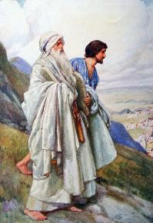
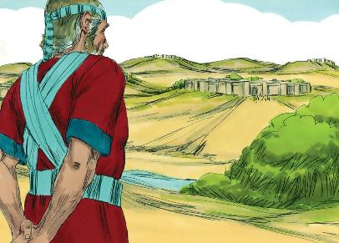
„Kad su završili s podjelom zemlje u baštinu po njezinim granicama, dadoše sinovi Izraelovi baštinu Jošui, sinu Nunovu , među sobom“ (Jošua 19:49)
Mojsije je izabrao Jošuu dok je bio mladić za svog pomoćnika. Pokazao se poslušnim, hrabrim, vernim, spremnim pomoći i ljubiteljem Božjeg (Izl. 33,11).
Kad je došlo vreme da zatraži svoju teritoriju, pričekao je da sva plemena dobiju svoju baštinu i odabrao je „preostali deo“ [ Timnat-serah ] (Jošua 19,50), grad blizu Siloma, gde je bilo podignuto Svetilište.
Iz njegove priče saznajemo sledeće:
Vera ne ignoriše činjenice, ona jednostavno nudi drugačiji ugao razumevanja.
Umesto da se žalimo, pozvani smo da verujemo i pokoravamo se Božjim planovima.
Blagoslovi dolaze onima koji ostaju potpuno u Gospodu
Život u svim svojim dimenzijama mora se živeti prema planovima koje je Bog uspostavio
Vredi živeti blizu Boga (Ps 84,10)

Slide 10

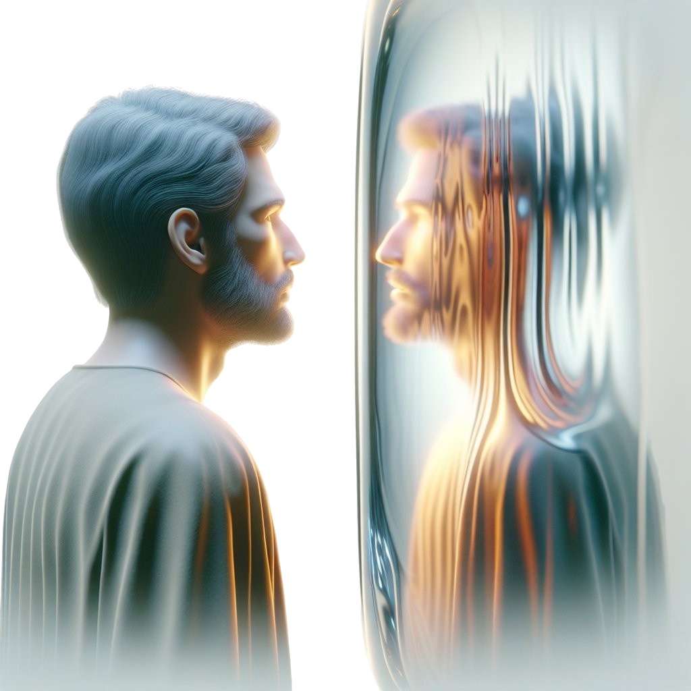
KAKO STEĆI VERU

Slide 11

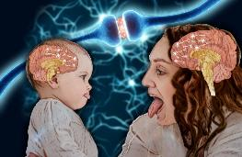
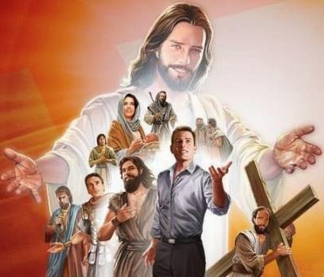
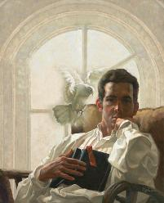
„Zato, dakle, i mi imajući oko sebe toliki oblak svedoka, da odbacimo svako breme i greh koji je za nas prionuo, i s trpljenjem da trčimo u bitku koja nam je određena, gledajući na Načelnika vere i Svršitelja Isusa, koji mesto određene sebi radosti pretrpe krst, ne mareći za sramotu, i sede s desne strane prestola Božijeg.“ (Jevrejima 12,1-2 )
Naše ponašanje obično odražava ono što vidimo. Postoje čak i takozvani „ogledalski neuroni “ koji zamagljuju razliku između posmatranja nečega i delovanja.
Biblija nas poziva da posmatramo primer velikih junaka vere, s posebnom pažnjom na Isusa Hrista, uzvišeni primer (Jev. 12,1-2).
Proučavajući živote ljudi vere poput Haleva i Jošue, učimo se da verujemo Bogu kao što su oni verovali, biti ponizni kao što su oni bili, svedočiti istinu s hrabrošću, kao što su oni činili.
Ali kako možemo da se preobrazimo? Biblija je jasna: dopuštajući Duhu Svetom da deluje u nama (2. Kor. 3,18). To je aktivno delo. Moramo odabrati preobražaj i, poput Haleva, prihvatiti se posla. Pozvani smo biti žive žrtve za Boga (Rim 12,1-2).

Slide 12

EGW (Sinovi i kćeri Božje , 19. juli)
„Danas su nam potrebni ljudi potpune vernosti, ljudi koji u potpunosti slede Gospoda, ljudi koji nisu skloni da ćute kada treba da govore, koji su verni principima kao čelik, koji ne žele da se pretvaraju, već́ koji smireno hodaju s Bogom, strpljivi, ljubazni, poslušni, učtivi ljudi, koji razumeju da je nauka molitve u praksi vere i pokazivanju dela koja će govoriti na slavu Božju i dobro Njegovog naroda... Da bismo sledili Isusa, potrebno je iskreno obraćenje na početku i ponavljanje ovog obraćenja svakog dana.
Halevova vera u Boga dala mu je hrabrost, sačuvala ga je od straha od ljudi i omogućila mu da hrabro i nepokolebljivo stoji u odbrani pravde. Oslanjajući se na istu silu, moćnog Generala nebeskih vojski, svaki pravi vojnik krsta može dobiti snagu i hrabrost da prevaziđe prepreke koje izgledaju nepremostive.“

